Slide 1
Gestión de Casos de Uso (II)
Taller de Procesamiento de Datos
Ing. Gustavo Delgado Ugarte

Slide 2
Especificación de Casos de Uso
UML no presenta un estándar de especificación.
Es importante escoger un estándar para la especificación de casos de Uso
La especificación de casos de uso se puede realizar en plantillas o fichas.

Slide 3
Plantilla de Especificación
Una plantilla sencilla de especificación puede contener
  Nombre del Caso de Uso
  Identificador del Caso de Uso
  Breve Descripción o Resumen: un párrafo que captura el objetivo del caso de uso
  Actores implicados en el caso de uso
  Precondiciones: Condiciones que deben ser verdaderas antes de que el caso de uso pueda ejecutarse; son restricciones en el estado del sistema.

Slide 4
Plantilla de Especificación
Una plantilla sencilla de especificación puede contener (cont…)
  Flujo principal: los pasos del caso de uso.
  Postcondiciones : Condiciones que deben ser verdaderas al final del caso de uso.
  Flujos alternativos. Una lista de alternativas al flujo principal.

Slide 5
Caso de uso: PagarImpuestoVenta
ID: 1
Breve Descripción: Pagar Impuestos Venta a Autoridad al final del trimestre
Actores principales: Tiempo
Actores secundarios: Autoridad
Precondiciones: 1. Es el final del trimestre
Flujo Principal: El caso de uso empieza cuando es final del trimestre El sistema determina la cantidad de Impuesto Ventas debido a la Autoridad El sistema envía un pago electrónico a la Autoridad
Postcondiciones: 1. La Autoridad recibe la cantidad correcta de Impuesto Ventas
Flujos Alternativos: Ninguno.

Slide 6
Especificación de Casos de Uso
Actores implicados
  Actores principales: Estos actores activan el caso de uso.
  Actores secundarios: Estos actores interactúan con el caso de uso después de haberse activado.
Precondiciones: Restringen el estado del sistema antes de que el caso de uso pueda empezar.

Slide 7
Especificación de Casos de Uso
Postcondiciones: Restringen el estado del sistema después de que le caso de uso se ha ejecutado.
Flujo Principal: Los pasos en un caso de uso se listan en un flujo de eventos. El flujo principal es el camino general de eventos. Es también llamado escenario principal
Flujos alternativos: Pueden capturar errores e interrumpir el flujo principal. También son conocidos como escenarios secundarios.

Slide 8
Flujo Principal
Se pueden modelar desviaciones al flujo principal en 2 formas:
  Desviaciones Simples: crea ramificaciones en el flujo.
  Desviaciones complejas: escribe flujos alternativos.
UML no especifica ninguna forma de mostrar ramificaciones dentro del flujo, pero se podrían usar modismos como la palabra clave “Si”
Se podría modelar repeticiones dentro de un flujo con las palabras clave “Para” y “Mientras”

Slide 9
Caso de uso: GestionarCarro
ID: 2
Breve Descripción: El Cliente cambia la cantidad de un artículo en el carro.
Actores principales: Cliente
Actores secundarios: Ninguno
Precondiciones: 1. Los contenidos del carro son visibles
Flujo Principal: El caso de uso empieza cuando el Cliente selecciona un artículo en el carro Si el Cliente selecciona “eliminar artículo” 2.1. El sistema elimina el artículo del carro Si el Cliente escribe una nueva cantidad 3.1.El sistema actualiza la cantidad del artículo en el carro
Postcondiciones: Ninguna
Flujos Alternativos: Ninguno.

Slide 10
Caso de uso: EncontrarProducto
ID: 3
Breve Descripción: El sistema encuentra productos basándose en los criterios de búsqueda del Cliente y se los muestra.
Actores principales: Cliente
Actores secundarios: Ninguno
Precondiciones: Ninguna
Flujo Principal: El caso de uso empieza cuando el Cliente selecciona “encontrar producto” El sistema pregunta la Cliente los criterios de búsqueda. El Cliente escribe los criterios solicitados. El sistema busca productos que coincidan con los criterios del Cliente Si el sistema encuentra algún producto que coincide entonces 5.1. Para cada producto encontrado 5.1.1.El sistema muestra una imagen del producto 5.1.2. El sistema muestra un resumen de los detalles del producto 5.1.3. El sistema muestra el precio del producto 6. Sino 6.1. El sistema indica al Cliente que no se han encontrado productos.
Postcondiciones: Ninguna
Flujos Alternativos: Ninguno.

Slide 11
Caso de uso: MostrarDetallesEmpresa
ID: 4
Breve Descripción: El sistema muestra los detalles de la empresa al Cliente
Actores principales: Cliente
Actores secundarios: Ninguno
Precondiciones: Ninguna
Flujo Principal: El caso de uso empieza cuando el Cliente selecciona “mostrar detalles empresa” El sistema muestra una página Web con los detalles de la empresa. Mientras el Cliente examina los detalles de la empresa 3.1. El sistema hace sonar música en el fondo. 3.2. El sistema muestra ofertas especiales en un banner
Postcondiciones: El sistema ha mostrado los detalles de la empresa El sistema ha hecho sonar música de fondo El sistema ha mostrado ofertas especiales
Flujos Alternativos: Ninguno.

Slide 12
Flujo Alternativo
Pueden ser varios para un flujo principal
Son rutas alternas a través del caso de uso capturan errores, ramificaciones e interrupciones al flujo principal.
Los flujos alternativos a menudo no regresan al flujo principal
  Son errores y excepciones al flujo principal y tienden a tener postcondiciones diferentes.
Se pueden documentar de forma separada o anexarlos al final del caso de uso.

Slide 13
Caso de uso: CrearNuevaCuentaCliente
ID: 5
Breve Descripción: El sistema crea una nueva cuenta para el Cliente.
Actores principales: Cliente
Actores secundarios: Ninguno
Precondiciones: Ninguna
Flujo Principal: El caso de uso empieza cuando el Cliente selecciona “crear nueva cuenta cliente” Mientras que los detalles del Cliente son no válidos 2.1. El sistema pide al Cliente que escriba sus detalles de correo electrónico, contraseña y contraseña de nuevo para confirmación. 2.2. El sistema valida los detalles del Cliente 3. El sistema crea una nueva cuenta para el Cliente
Postcondiciones: Se ha creado una nueva cuenta para el Cliente
Flujos Alternativos: DirecciónCorreoInválida ContraseñaInválida Cancelar

Slide 14
Flujo Alterno por Separado (1)
Flujo alterno: CrearNuevaCuentaCliente:DirecciónCorreoInválida
ID: 5.1
Breve Descripción: El sistema informa al Cliente que ha facilitado una dirección de correo inválida
Actores principales: Cliente
Actores secundarios: Ninguno
Precondiciones: 1. El Cliente ha facilitado una dirección de correo inválida.
Flujo Alternativo: El flujo alternativo empieza después del paso 2.2 del flujo principal. El sistema informa al Cliente que ha facilitado una dirección de correo inválida.
Postcondiciones: Ninguna

Slide 15
Flujo Alterno por Separado (2)
Flujo alterno: CrearNuevaCuentaCliente:Cancelar
ID: 5.2
Breve Descripción: El Cliente cancela el proceso de creación de cuenta.
Actores principales: Cliente
Actores secundarios: Ninguno
Precondiciones: Ninguna
Flujo Alternativo: El flujo alternativo empieza en cualquier momento. El Cliente cancela la creación de la cuenta.
Postcondiciones: 1. No se ha creado una nueva cuenta para el Cliente.

Slide 16
Caso de uso: CrearNuevaCuentaCliente
ID: 5
Breve Descripción: El sistema crea una nueva cuenta para el Cliente.
Actores principales: Cliente
Actores secundarios: Ninguno
Precondiciones: Ninguna
Flujo Principal: El caso de uso empieza cuando el Cliente selecciona “crear nueva cuenta cliente” Mientras que los detalles del Cliente son no válidos 2.1. El sistema pide al Cliente que escriba sus detalles de correo electrónico, contraseña y contraseña de nuevo para confirmación. 2.2. El sistema valida los detalles del Cliente 3. El sistema crea una nueva cuenta para el Cliente
Postcondiciones: Se ha creado una nueva cuenta para el Cliente
Flujos Alternativos: En cualquier momento , si el Cliente cancela la creación de la cuenta, el caso de uso queda sin efecto. 2.2. Si el Cliente ingresa una dirección correo electrónico inválido o una contraseña inválida, informar del error al Cliente.

Slide 17
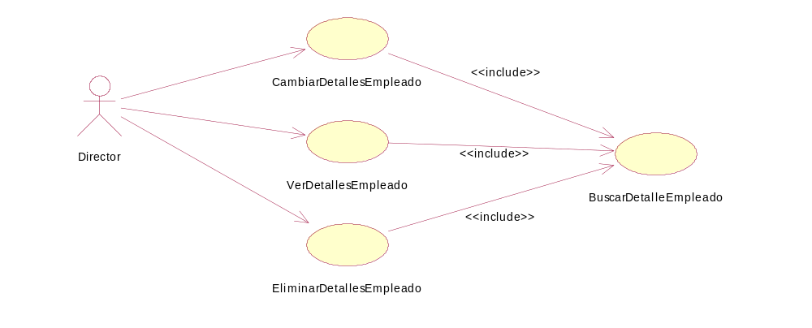
<<include>>

Slide 18
Caso de uso: CambiarDetallesEmpleado
ID: 1
Breve Descripción: El Director cambia detalles del empleado
Actores principales: Director
Actores secundarios: Ninguno
Precondiciones: 1. El Director se conecta al sistema.
Flujo Principal: Include(BuscarDetallesEmpleado) El sistema muestra los detalles del empleado El Director cambia los detalles del empleado
Postcondiciones: Se han cambiado los detalles del empleado.
Flujos Alternativos: Ninguno

Slide 19
Caso de uso: BuscarDetallesEmpleado
ID: 4
Breve Descripción: El Director busca los detalles del empleado
Actores principales: Director
Actores secundarios: Ninguno
Precondiciones: 1. El Director se conecta al sistema.
Flujo Principal: El Director escribe el ID del empleado El sistema encuentra los detalles del empleado
Postcondiciones: El sistema ha encontrado los detalles del empleado
Flujos Alternativos: Ninguno

Slide 20
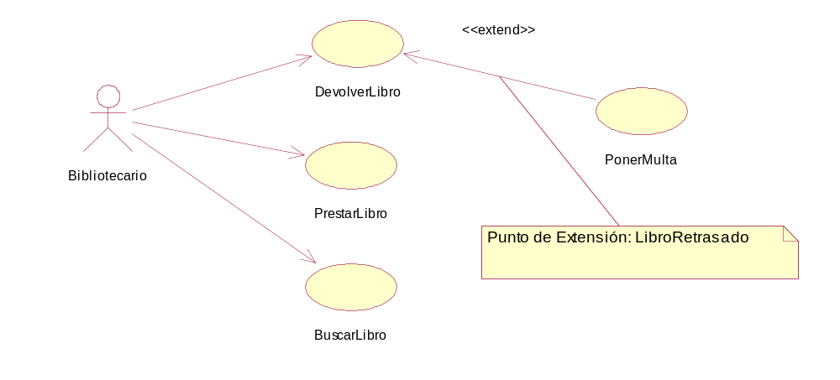
<<extend>>

Slide 21
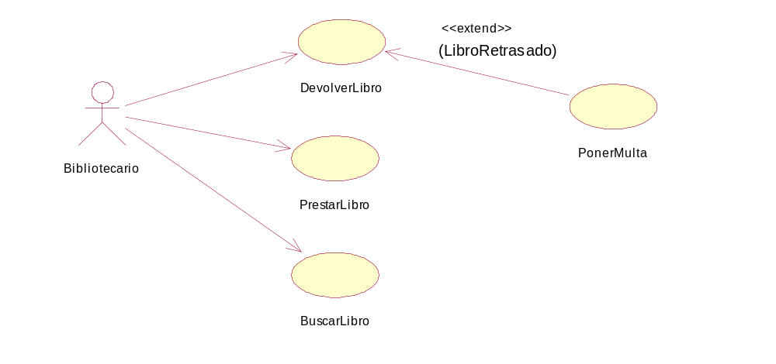
<<extend>>

Slide 22
Caso de uso: PonerMulta
ID: 4
Breve Descripción: El Bibliotecario graba e imprime la multa
Actores principales: Bibliotecario
Actores secundarios: Ninguno
Precondiciones: 1. El libro devuelto está fuera de plazo
Flujo Principal: El Bibliotecario escribe los detalles de la multa en el sistema. El sistema imprime la multa.
Postcondiciones: La multa se ha grabado en el sistema. El sistema imprime la multa.
Flujos Alternativos: Ninguno

Slide 23
Caso de uso: DevolverLibro
ID: 1
Breve Descripción: El Bibliotecario devuelve un libro prestado.
Actores principales: Bibliotecario
Actores secundarios: Ninguno
Precondiciones: 1. El Bibliotecario se conecta al sistema.
Flujo Principal: El Bibliotecario escribe el número de prestatario. El sistema muestra los detalles del prestatario incluida la lista de libros prestados. El Bibliotecario busca el libro a devolver en la lista de libros. Punto de extensión: libroRetrasado El Bibliotecario devuelve el libro …..
Postcondiciones: El libro se ha devuelto.
Flujos Alternativos: Ninguno

Slide 24
Caso de uso: DevolverLibro
ID: 1
Breve Descripción: El Bibliotecario devuelve un libro prestado.
Actores principales: Bibliotecario
Actores secundarios: Ninguno
Precondiciones: 1. El Bibliotecario se conecta al sistema.
Flujo Principal: El Bibliotecario escribe el número de prestatario. El sistema muestra los detalles del prestatario incluida la lista de libros prestados. El Bibliotecario busca el libro a devolver en la lista de libros. (libroRetrasado) El Bibliotecario devuelve el libro …..
Postcondiciones: El libro se ha devuelto.
Flujos Alternativos: Ninguno

Slide 25
¿Preguntas?
Especificación de Casos de Uso
Ing. Gustavo Delgado Ugarte

